Slide 1

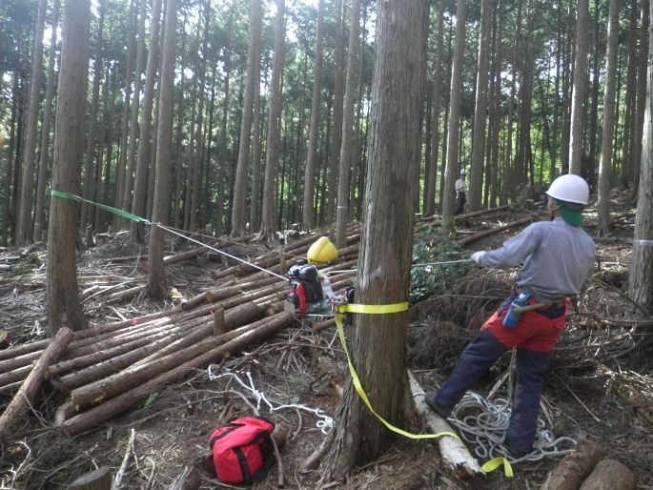
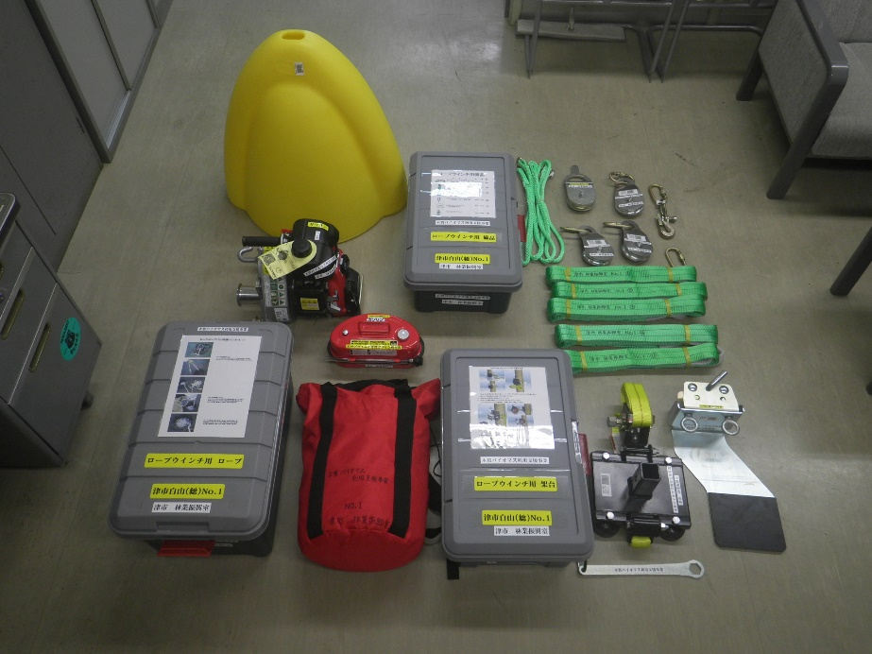
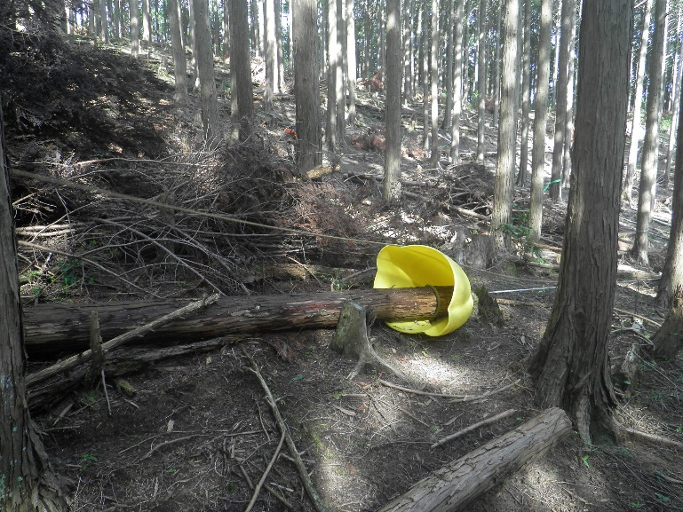
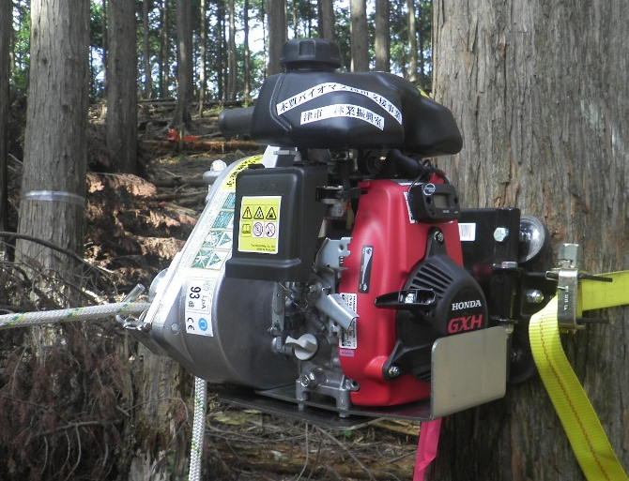
ポータブルウインチ貸出事業
木材を山から搬出する労力を軽減し木質バイオマスへの利用促進するために、みえ森と緑の県民税を活用しポータブルウインチを購入しました。現在、木の駅に木を出荷する方に対し、ポータブルウインチの貸出しを実施しています。このポータブルウインチは繊維ロープを使用しているため、軽量であり扱いやすくなっています。
使用したい方は津市農林水産部林業振興室又は木の駅主催者までお問い合わせください。
使用状況
ポータブルウインチ
林業セット一式

